Slide 1
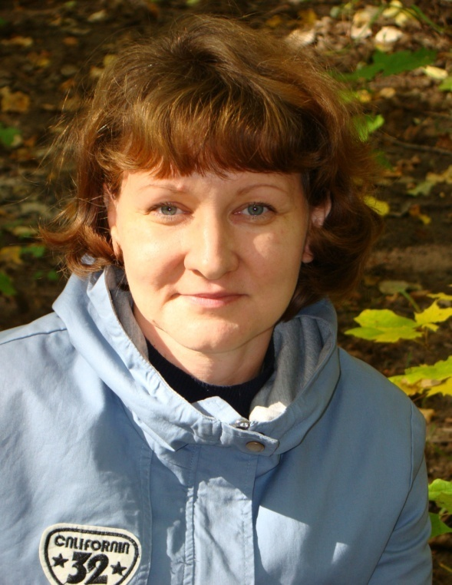
Министерство образования Республики Мордовия ПОРТФОЛИО Богдановой Светланы Алексеевны педагога дополнительного образования МУДО «Центр детского творчества № 2» г.о. Саранск, РМ
Дата рождения: 02.04.1973
Профессиональное образование: педагог дошкольного образования, МГПИ им. М.Е. Евсевьева, № диплома АВС 0079731, дата выдачи 25 июня 1997 г.
Стаж педагогической работы (по специальности): 12 лет
Общий трудовой стаж: 23года
Наличие квалификационной категории: первая
Дата последней аттестации: 21. 11.2018 г.
Приказ № 1034
Звание: кандидат педагогических наук

Slide 2
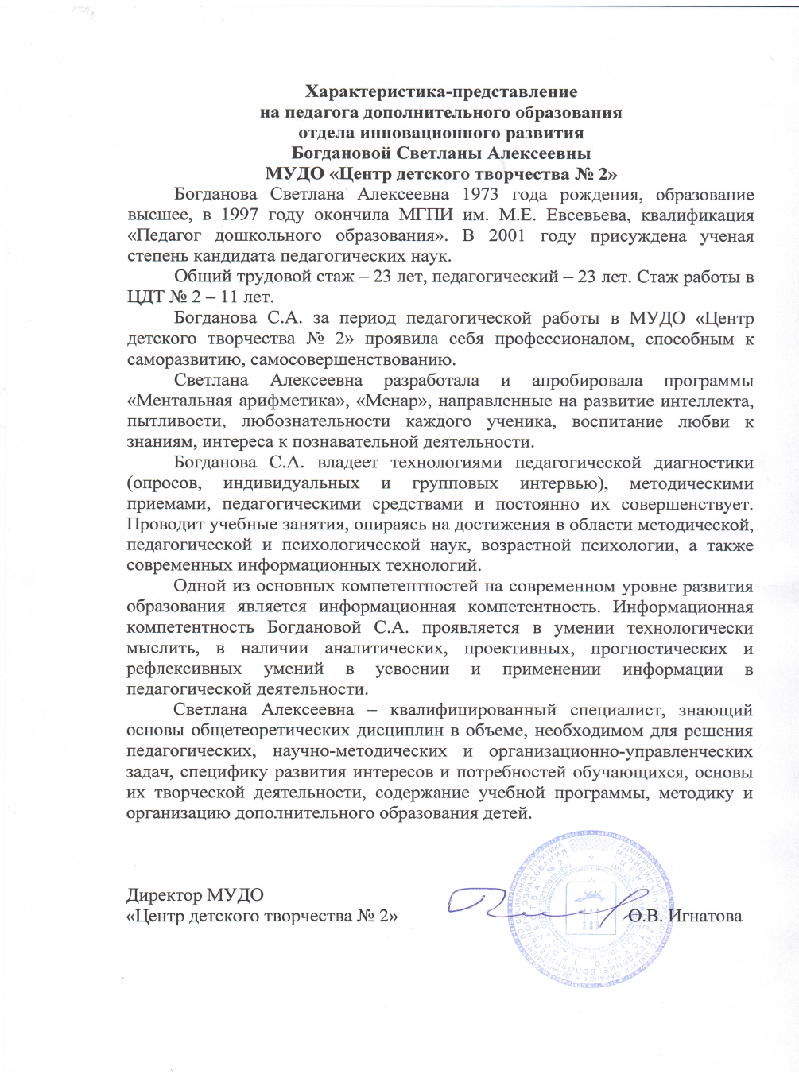
ХАРАКТЕРИСТИКА-ПРЕДСТАВЛЕНИЕ

Slide 3
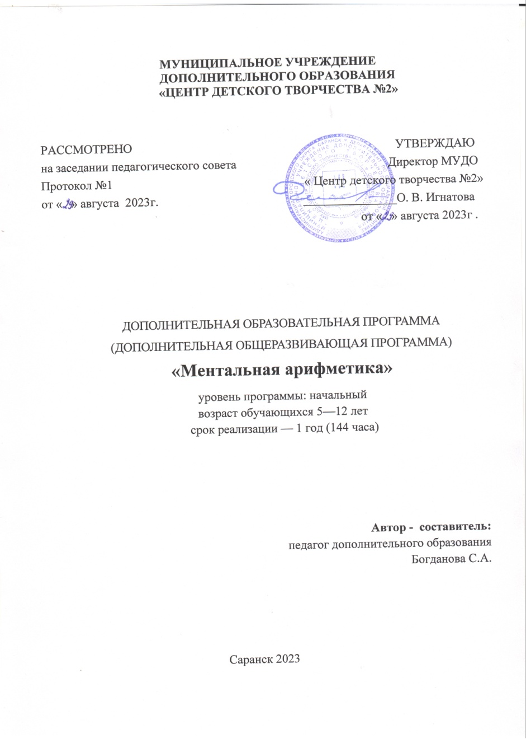
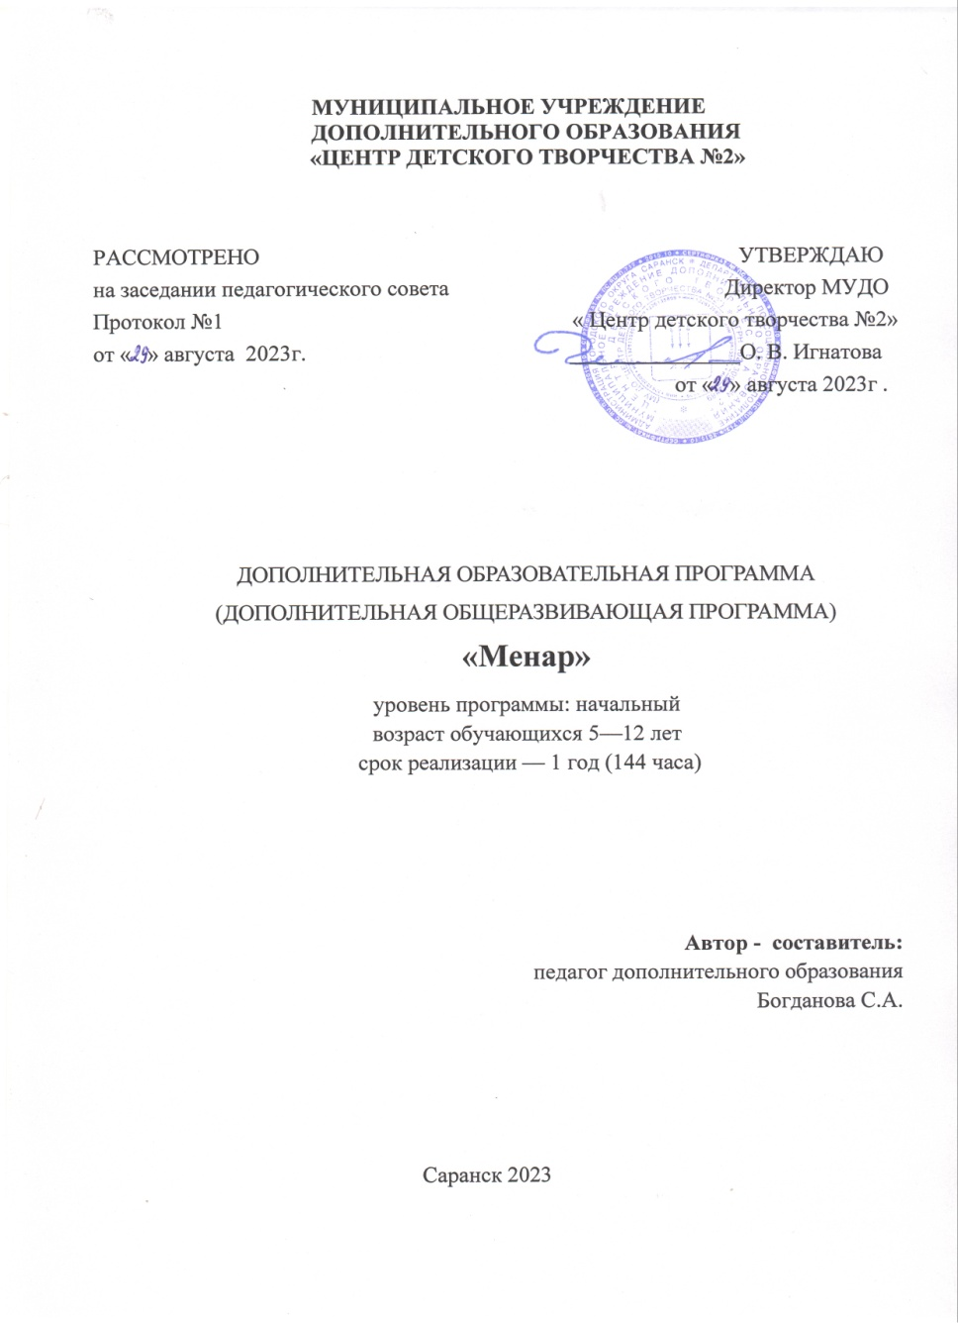
1. Реализация образовательных программ
ПФДО
МЗ

Slide 4
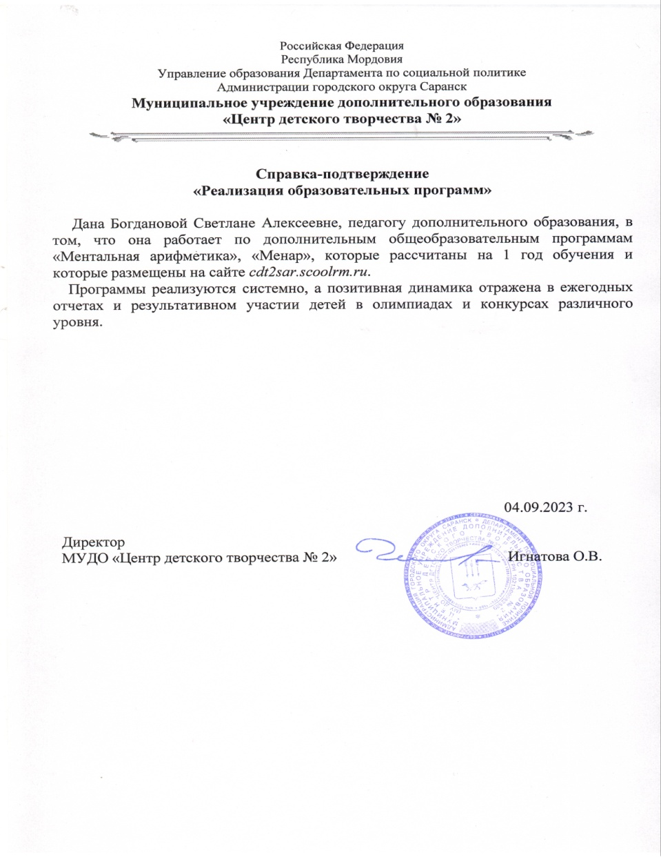
1. Реализация образовательных программ

Slide 5
2. Результаты участия инновационной (экспериментальной) деятельности
нет

Slide 6
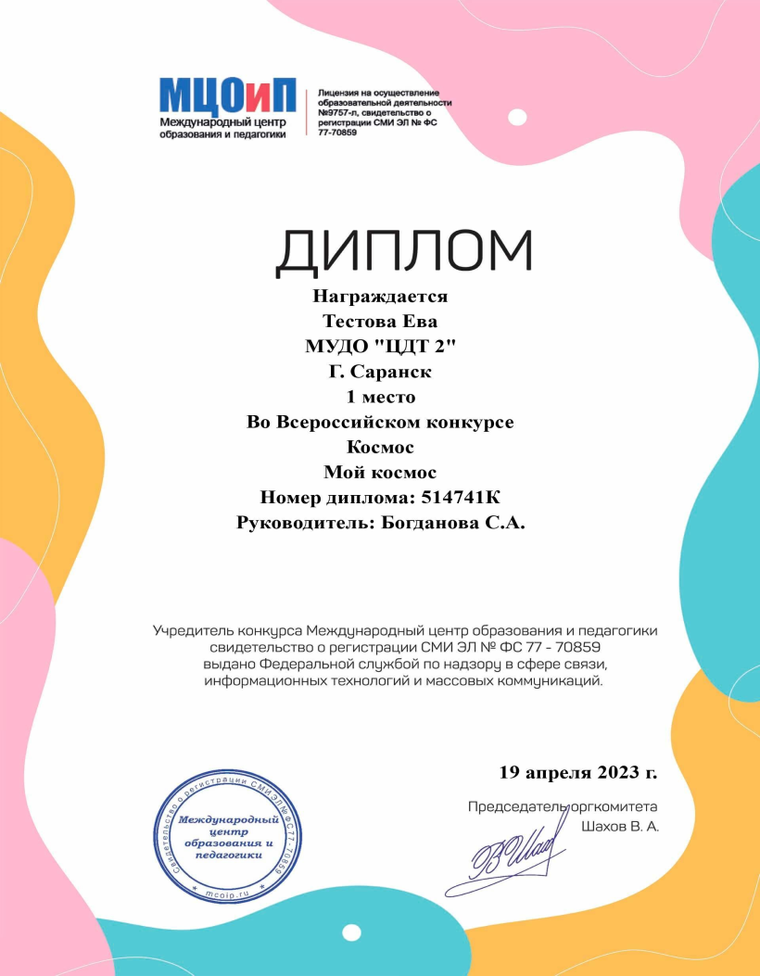
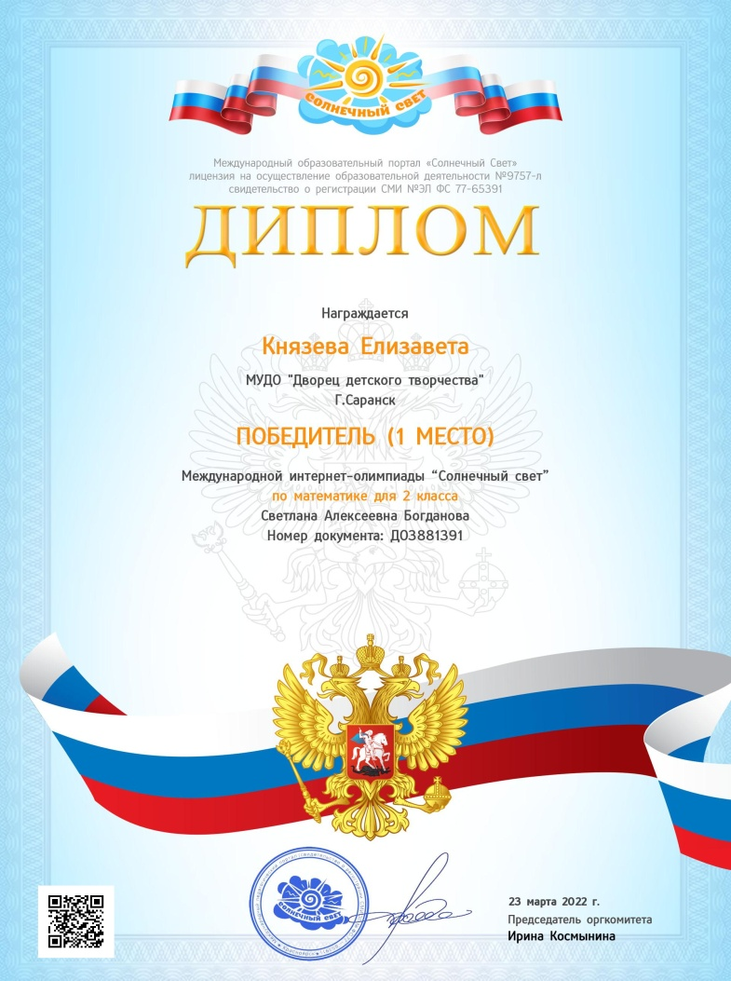
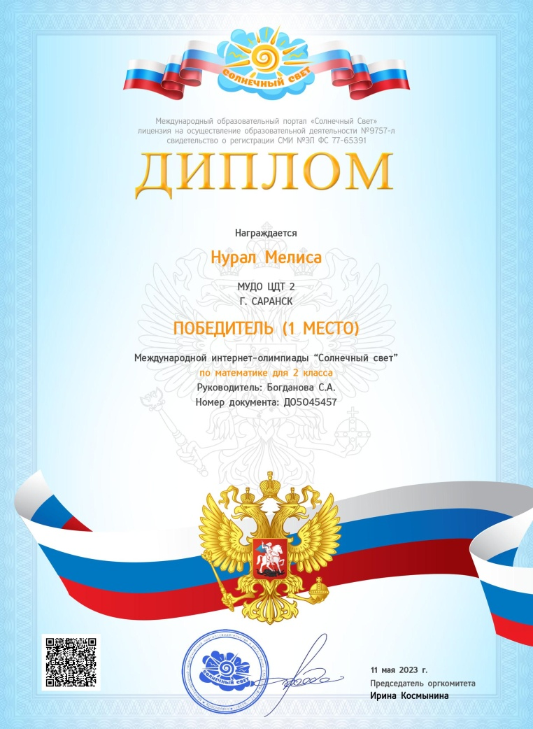
3. Участие детей в конкурсах, выставках, соревнованиях (интернет-конкурсы)

Slide 7
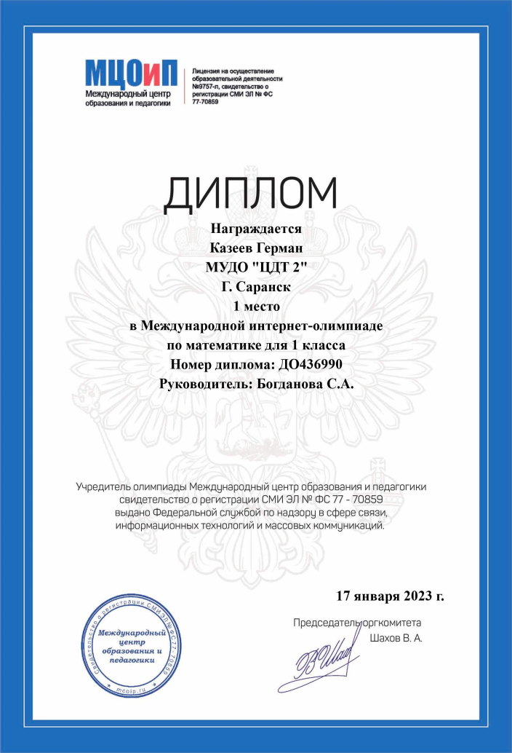
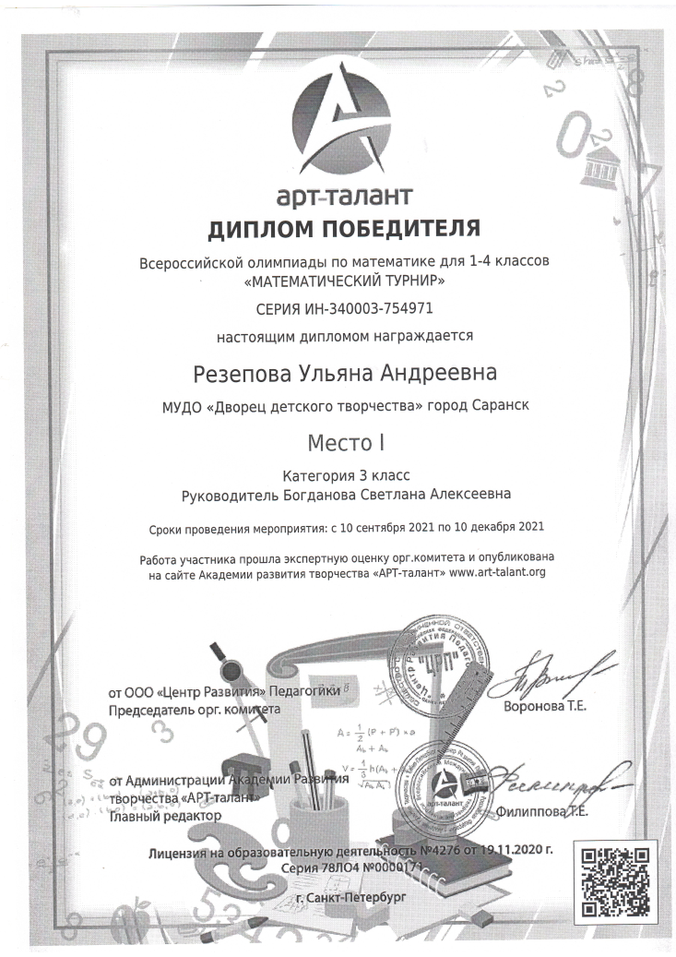
3. Участие детей в выставках, соревнованиях
(интернет-конкурсы)

Slide 8
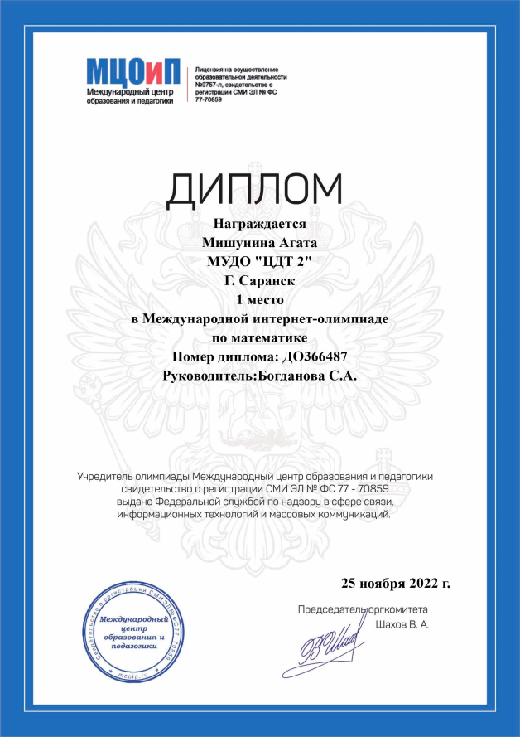
3. Участие детей в конкурсах, выставках, соревнованиях (интернет-конкурсы)

Slide 9
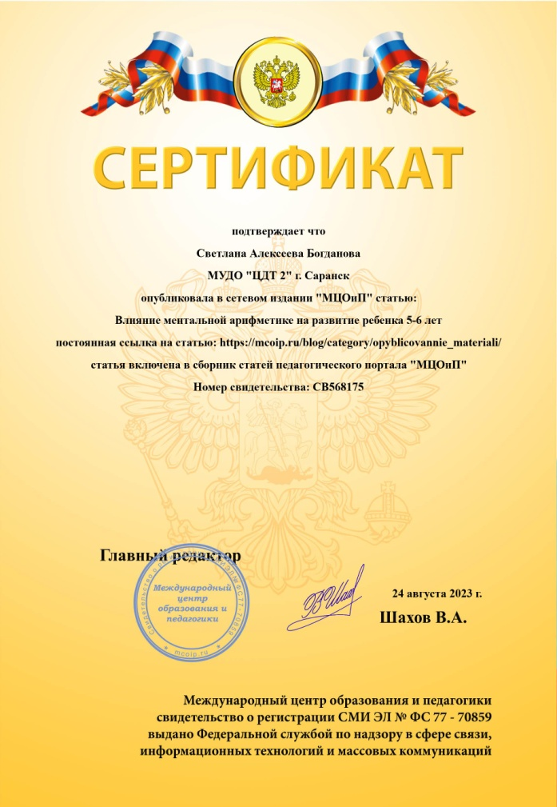
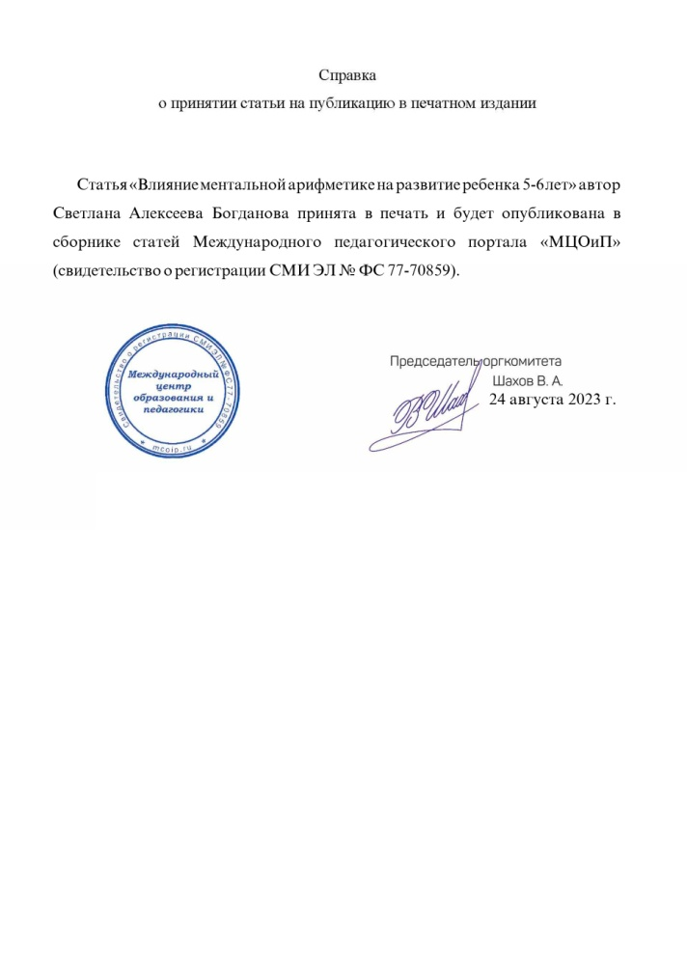
4. Наличие публикаций интернет-публикации

Slide 10
5. Наличие авторских программ, методических пособий
нет

Slide 11
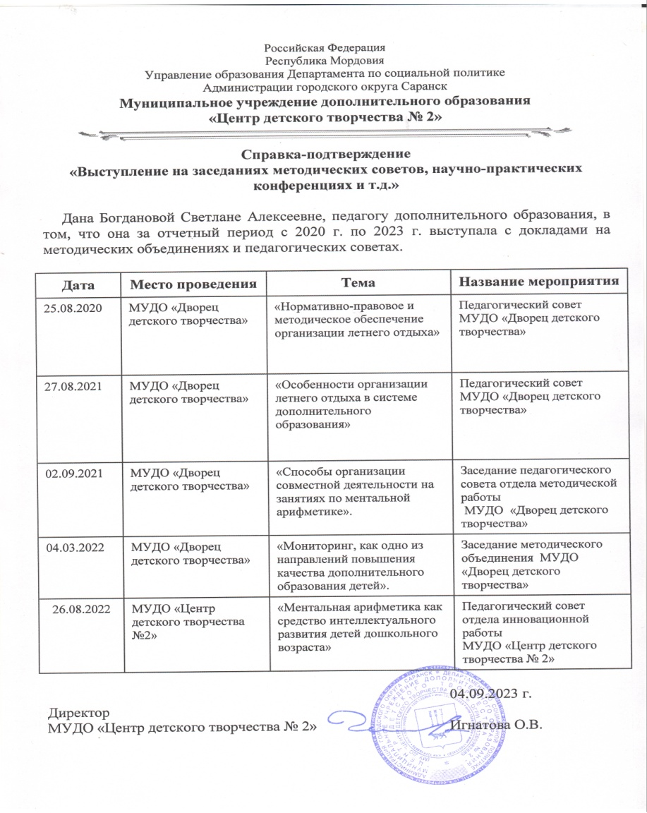
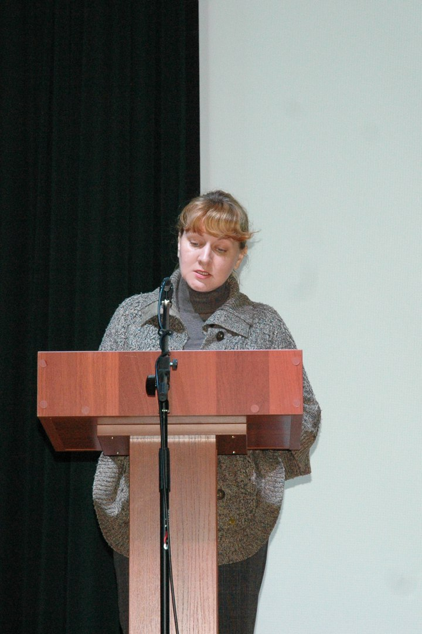
6. Выступления на заседаниях методических советов, научно-практических конференциях, педагогических чтениях, семинарах, секциях, форумах, радиопередачах (уровень образовательной организации)
выступление на заседании методического объединения МУДО «Дворец детского творчества» 04.03.2022 г.

Slide 12
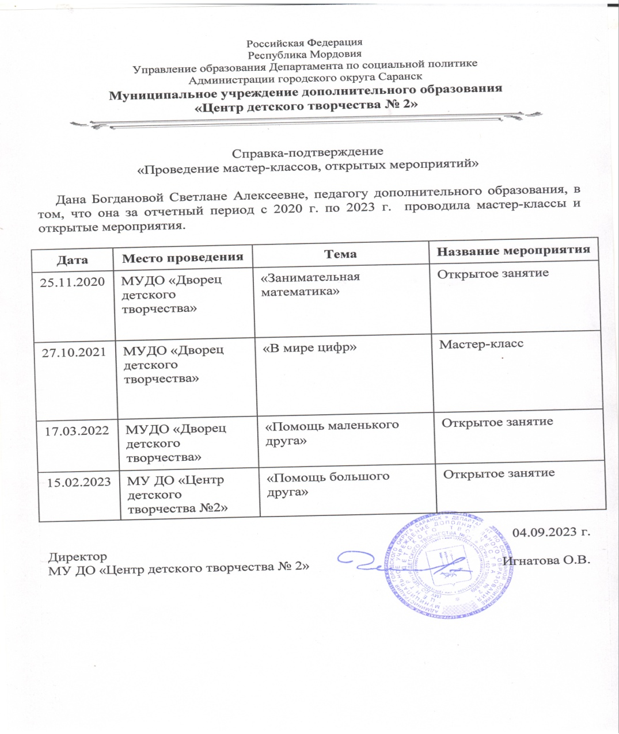
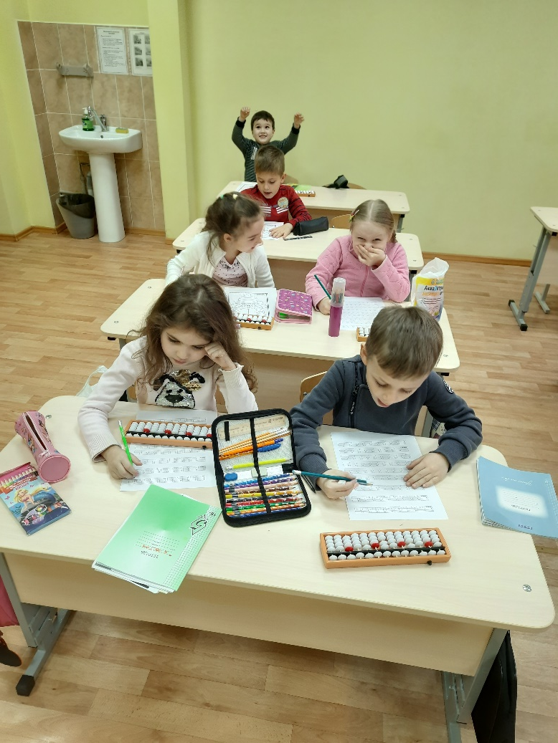
7. Проведение мастер-классов, открытых мероприятий (уровень образовательной организации)

Slide 13
8. Экспертная деятельность
нет

Slide 14
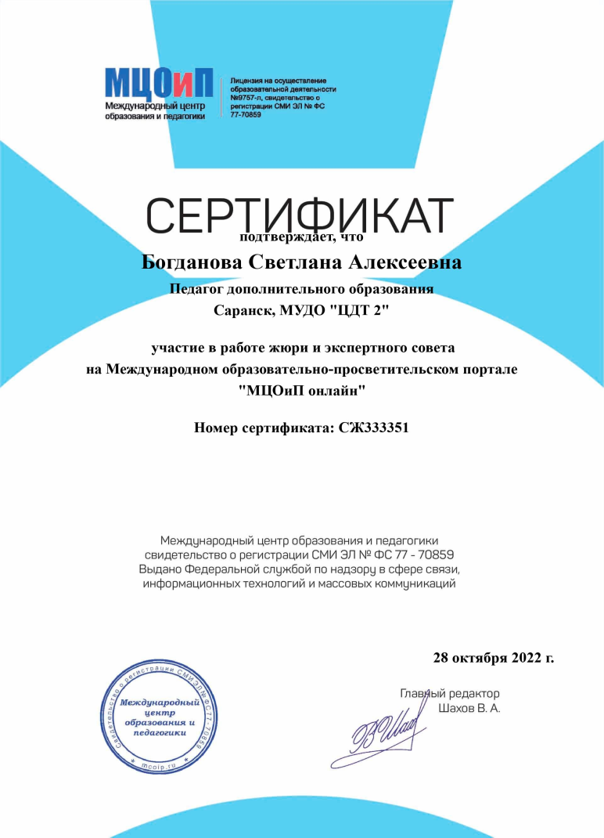
9. Общественно-педагогическая активность педагога: участие в комиссиях, педагогических сообществах, в жюри конкурсов (интернет ресурс)

Slide 15
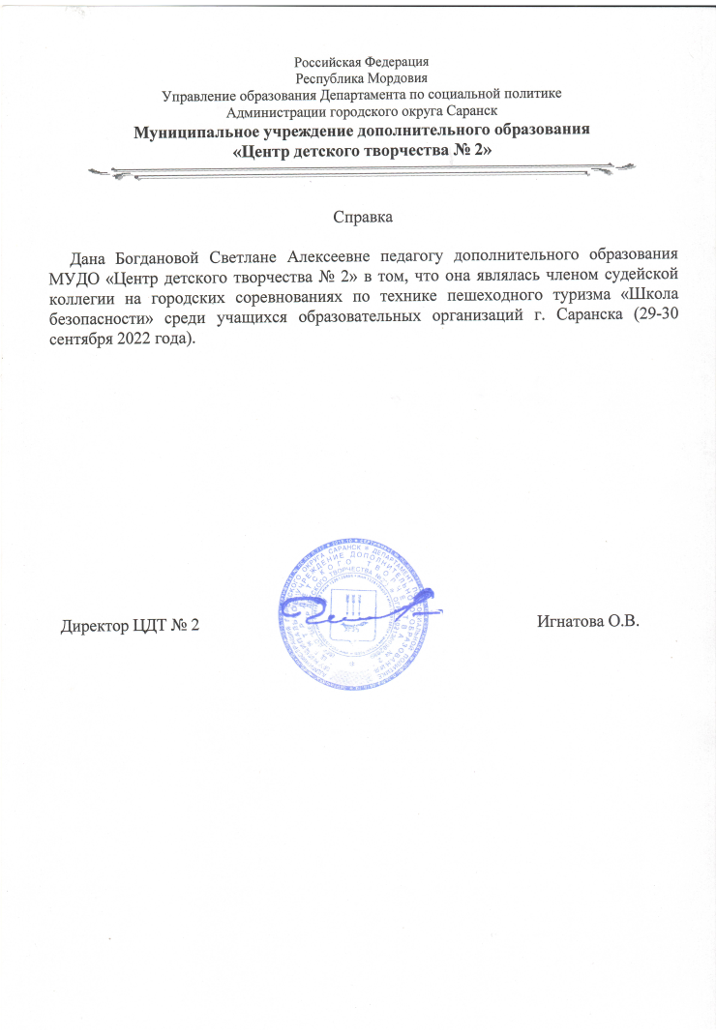
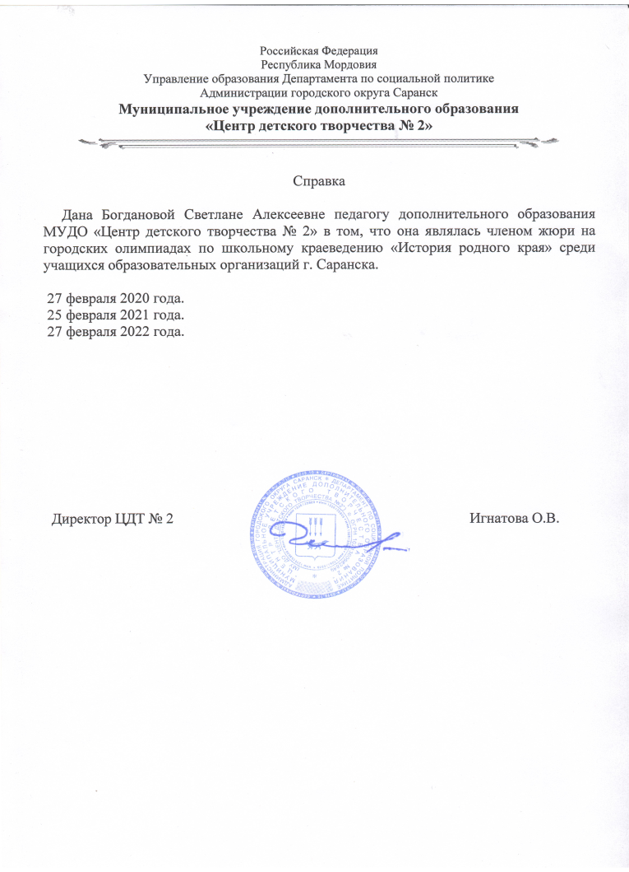
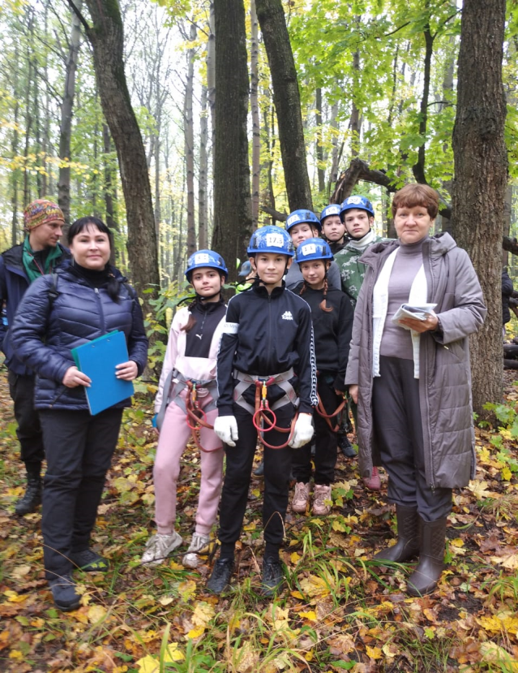
9. Общественно-педагогическая активность педагога: участие в комиссиях, педагогических сообществах, в жюри конкурсов (муниципальный уровень)
Соревнования по пешеходному туризму «Школа безопасности», сентябрь 2022 г.

Slide 16
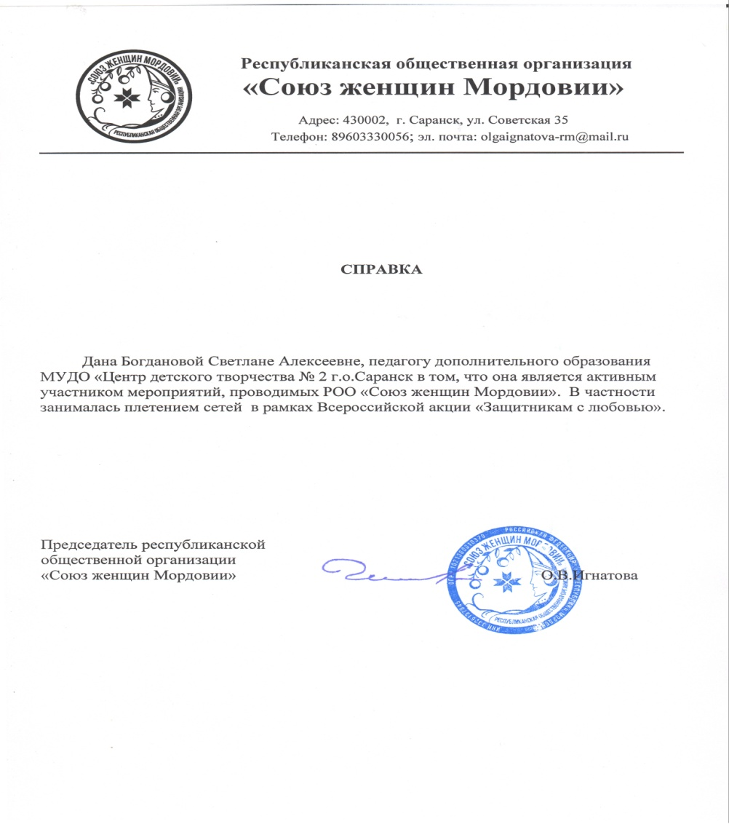
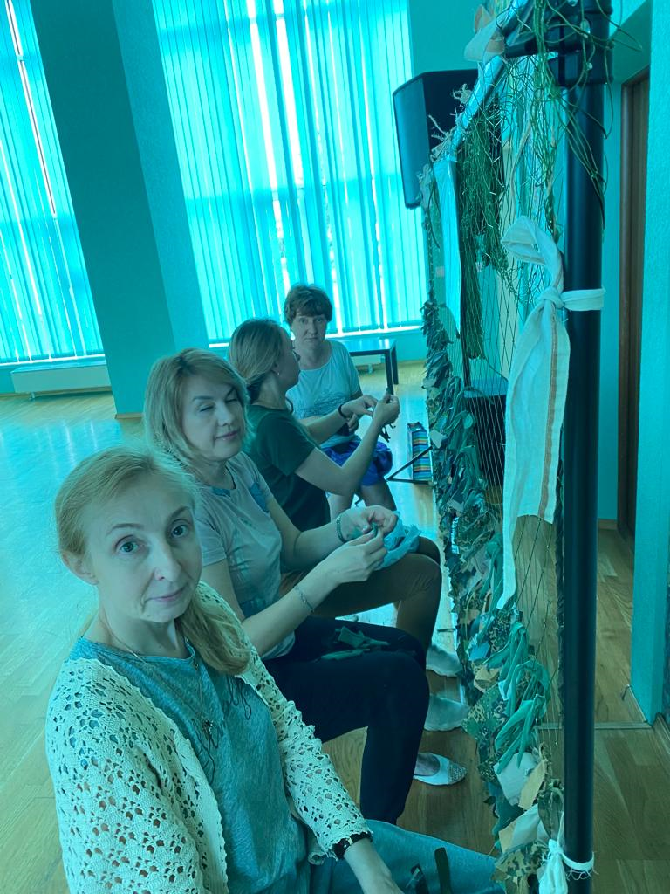
9. Общественно-педагогическая активность педагога: участие в комиссиях, педагогических сообществах, в жюри конкурсов (республиканский уровень)
Плетение маскировочных сетей для участников СВО, май 2023 г.

Slide 17
10. Наставничество
нет

Slide 18
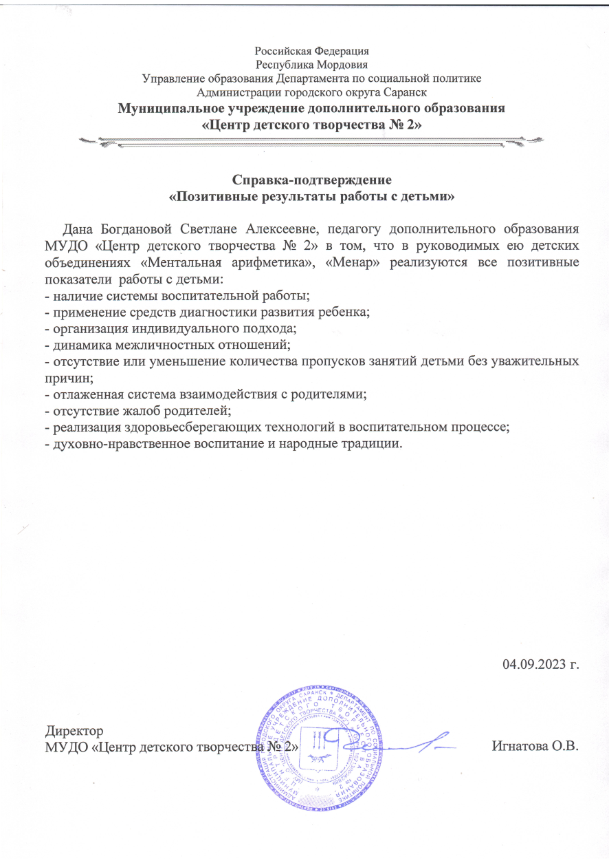
11. Позитивные результаты работы с детьми

Slide 19
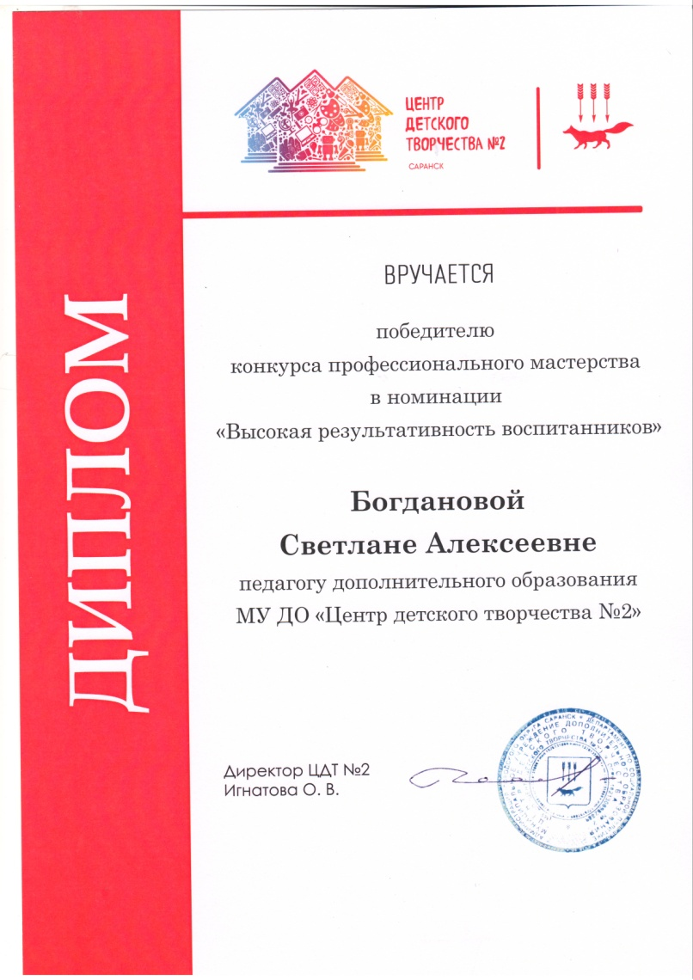
12. Участие педагога в профессиональных конкурсах (муниципальный уровень)

Slide 20
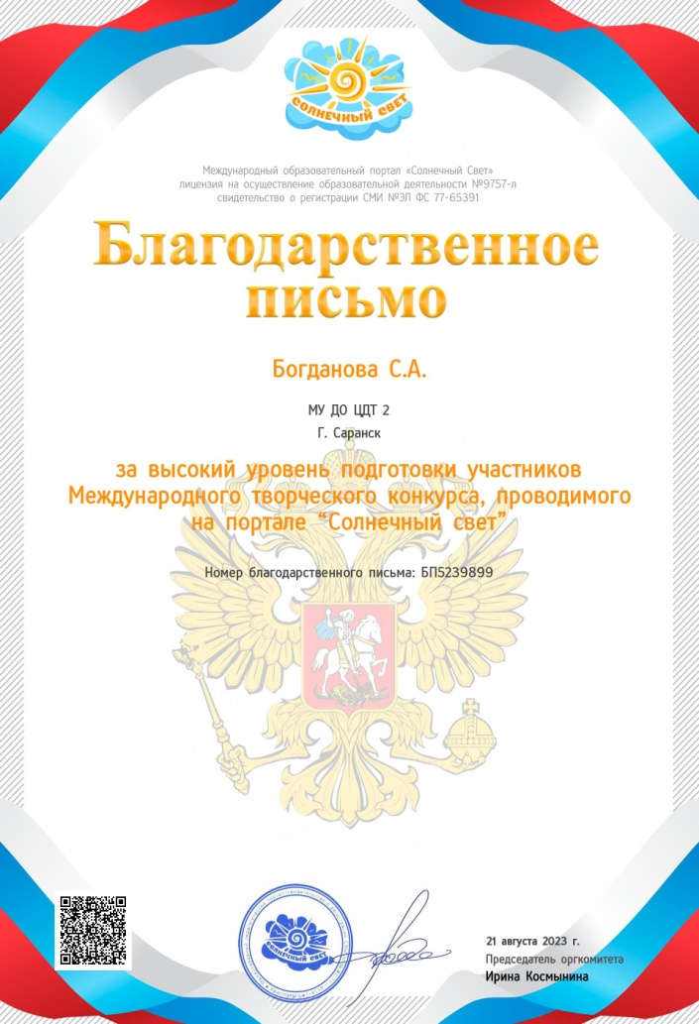
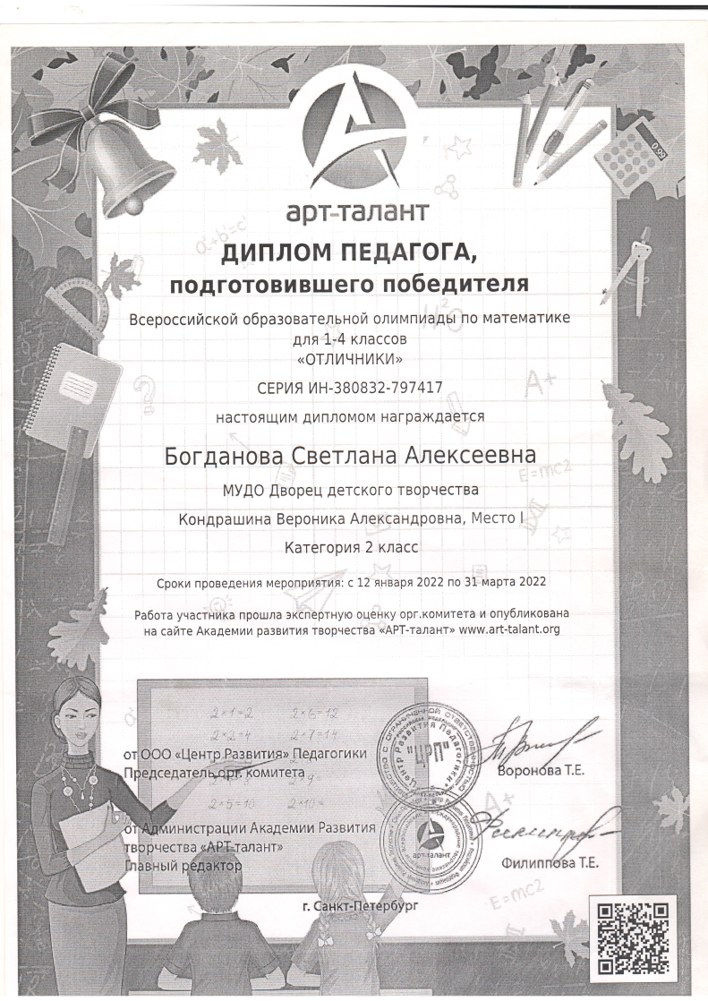
13. Награды и поощрения из сети Интернет

Slide 21
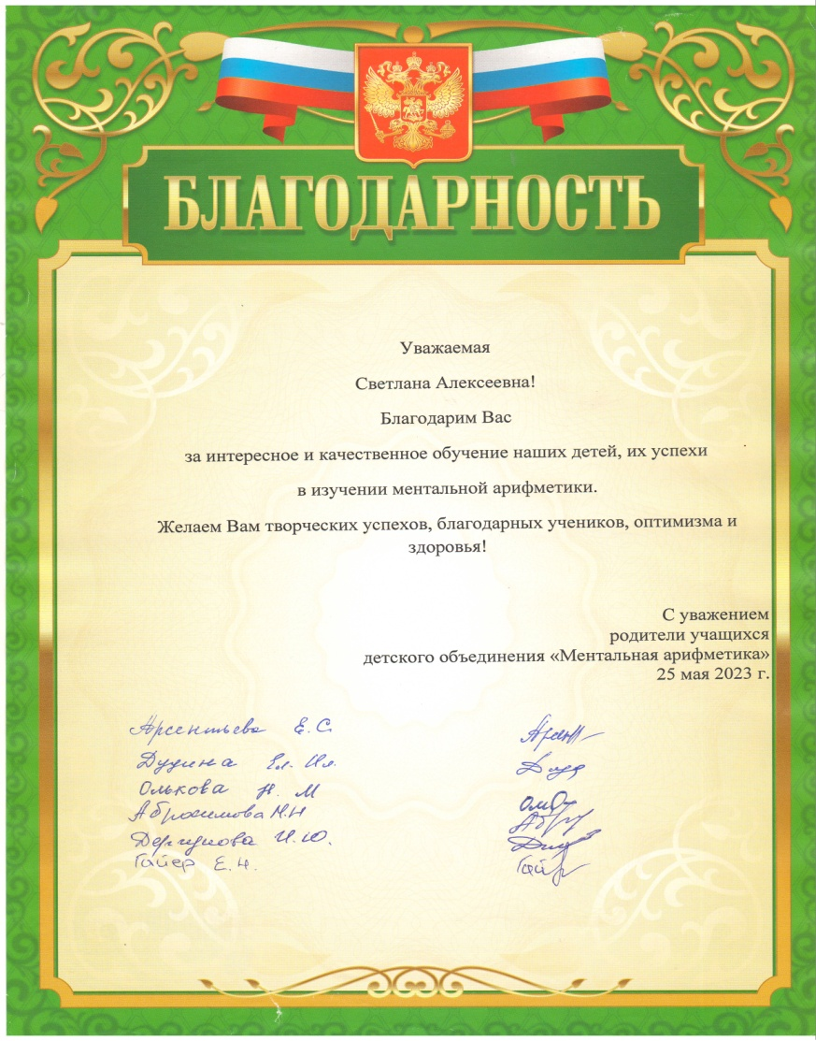
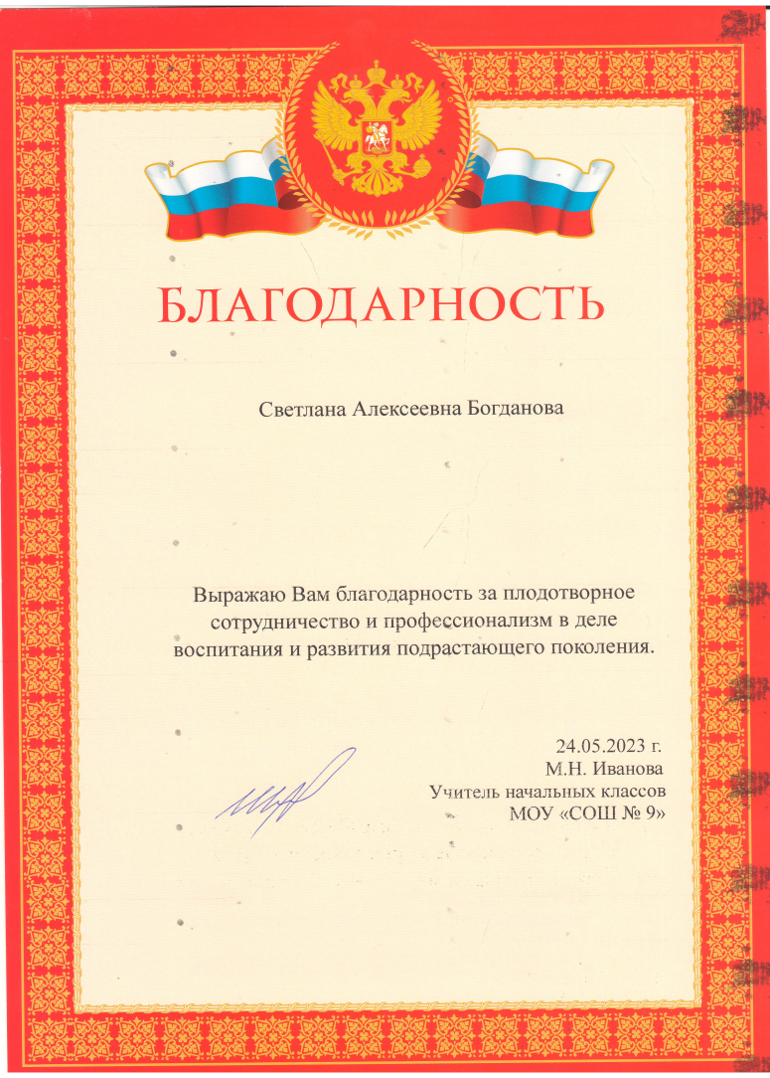
13. Награды и поощрения (муниципальный уровень)

